Slide 1



Android Quiz Builder v2
Luís Gonçalves
a21702482
Orientador : Prof. Bruno Cipriano

Slide 2

Importância dos Questionários
Questionários no dia a dia sobre diversos assuntos
Evolução da Tecnologia em várias áreas para extrair informação
Marketing providencia publicidade a produtos
Questionários inseridos nos jogos em forma de entretenimento
Notes:
Hoje em dia há muitos questionários sobre todos os tipos de assunto, desde questionários para entretenimento, questionários para fins estatísticos, etc.
Com o evolução da tecnologia estes questionários vieram a ser cada vez mais importantes para extrair informação, como por exemplo: nas empresas para receberem feedback quer dos seus clientes quer dos próprios trabalhadores, e com esse feedback ajudam a empresa a evoluir.
Outro exemplo é o caso do marketing, em que se utiliza os Questionários para fazer publicidade sobre certos produtos.
Já alguns anos que o “Quem quer ser Milionário” é transmitido na RTP, este concurso não é mais do que um questionário mas em formato de jogo com o objetivo de entretinimento

Slide 3
Problema
Diversos jogos do tipo “Quem Quer Ser Milionário”
Juntar diversos modos de jogos numa só aplicação
Ser possível criar questionários dentro da aplicação
Notes:
Hoje em dia já existe uma grande quantidade de jogos do género “Quem quer ser milionário”, O objetivo deste projeto não é fazer mais um jogo deste tipo.
O objetivo é agarrar em diversos modos de jogo e juntá-los tudo numa só aplicação e ao mesmo ser possível criar os próprios questionários dentro dessa aplicação.

Slide 4
Android Quiz Builder v1
O projeto já suportava Questionários
Os Questionários não suportavam diferentes modos
Não havia qualquer componente de jogo nesses Questionários
Notes:
Na primeira versão deste projeto já foi implementado a criação de Questionários,
os questionários eram criados pelo administrador,
não suportavam diferentes modos,
Não havia nenhum componente de jogo associado a esses questionários,

Slide 5
Porquê a v2?
Segundo o cientista John Kounios, Ph.D, Professor de Psicologia e diretor do programa doutoral em Applied Cognitive and Brain Sciences na Drexel University (Pennsylvania).
Os jogos “trivia” trazem alguns benefícios e não têm muitas desvantagens, quando uma pergunta desafia o jogador e por acaso o jogador sabe a resposta, recebe um estímulo de dopamina no cérebro que é bastante benéfico para o jogador, pois exercita o cérebro e melhora as funções neurológicas¹.
¹https://www.healthline.com/health-news/obscure-facts-is-good-for-mental-health#1
Notes:
Neste slide é analisar o que diz em cima e comentar os pontos importantes

Slide 6
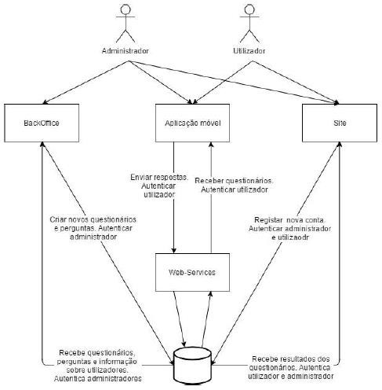
Arquitetura da Aplicação
Notes:
A arquitetura deste projeto é constituída por 3 componentes que já vem da primeira versão:
BackOffice - Esta componente tem como objetivo guardar todos dados que vão ser necessários para o funcionamento correto da parte WEB e da parte Mobile.
Mobile (Android) – Na parte Mobile tem de haver uma ligação constante à internet,
as comunicações com a base de dados são realizadas através de WebServices, com pedidos HTTP com o formato JSON.
É nesta componente que o utilizador utiliza os questionários, verificam as suas estatísticas.//
Web (Site) – É nesta componente que o utilizador pode criar um questionário definindo as suas perguntas e respetivas respostas, pode consultar os resultados ao seus questionários, editá-los etc.

Slide 7





Tecnologias
Notes:
XAMPP – é um pacote com diversos servidores open source do mercado, base dados MySQL e Apache e utilzia o PHPMyAdmin para gerir base de dados.
MySQL – É um sistema de gestão de base de dados em que utiliza a linguagem SQL como interface.
Java - É uma linguagem de programação orientada a objetos, neste projeto o java foi utilizado na programação da aplicação Mobile no IDE Andorid Studio.
PHP – É uma linguagem de scripts geralmente utilizada para o desenvolvimento web, neste projeto o php foi utilizado na programação da parte Web no IDE Intellij.

Slide 8
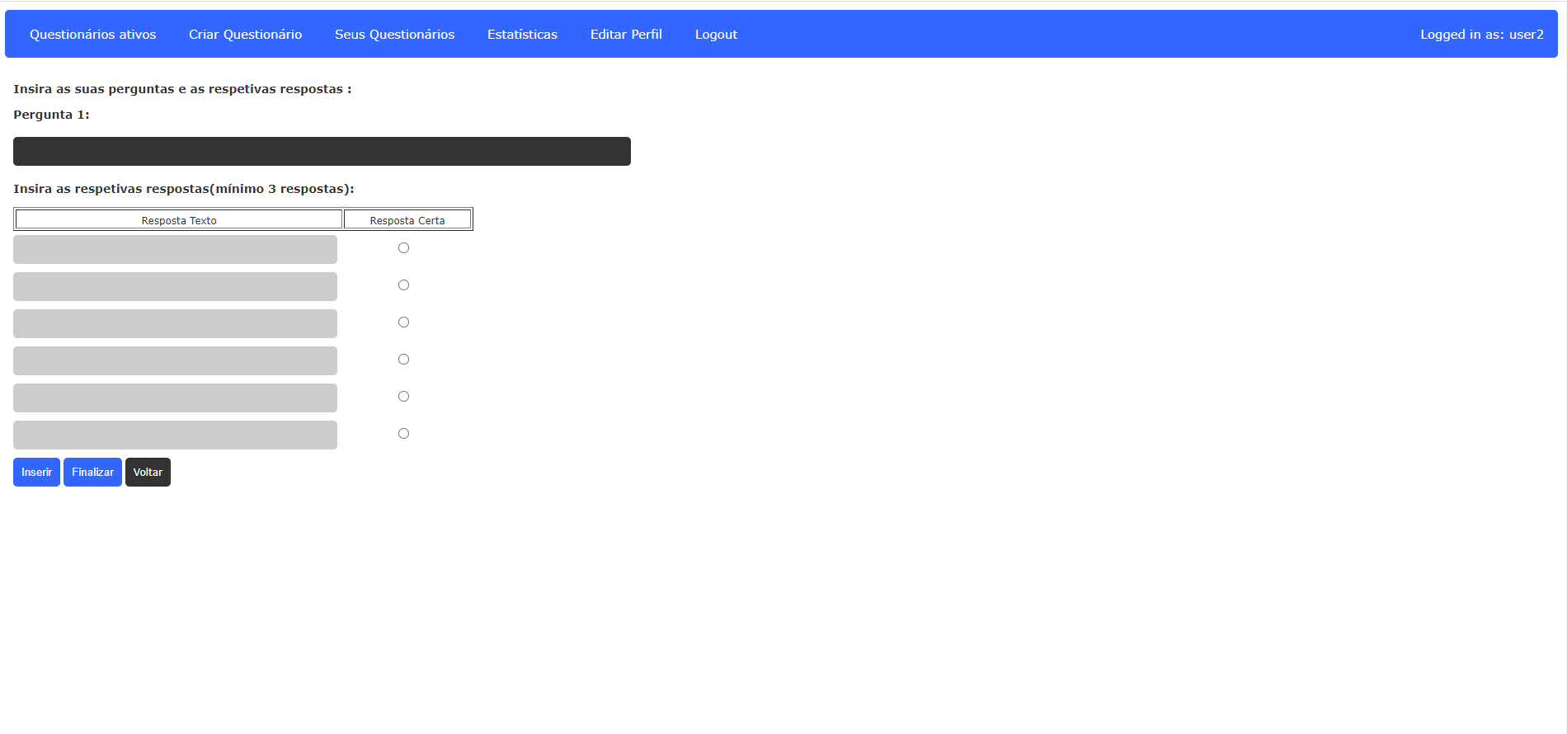
Solução
Aplicação Web
Criação de Conta
Criação dos Questionários
Gestão de Questionários
Verificação de Estatísticas
Notes:
Os utilizadores começam por se registar ou então entrar com suas credenciais se já estiverem registados.
Depois de se registarem podem criar o seu próprio questionário ou então podem utilizar a aplicação mobile e usufruir dos questionários já existentes criados por outros utilizadores.
Na criação dos Questionários tem várias opções desde o Modo que desejam para o Questionário, que pode ser Modo Questionário, Modo Clássico, Modo Morte Súbita, Modo Contra Relógio.
Podemos definir o acesso do Questionário(Público/Privado)
Podemos definir o tempo por pergunta
De seguida Escolhemos as Perguntas e as respetivas Respostas, por fim está concluída a criação completa de um questionário.
Verificar os resultados aos seus questionários, ou as estatísticas do próprio utilizador.
Editar os seus Questionários(Alterar Perguntas/respostas).

Slide 9
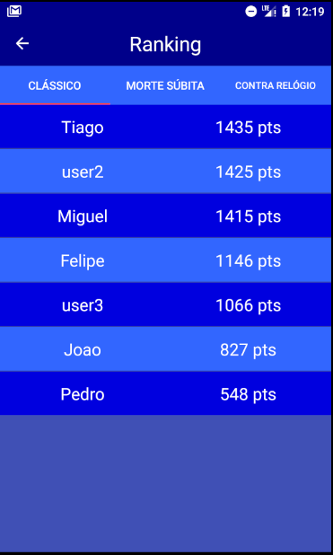
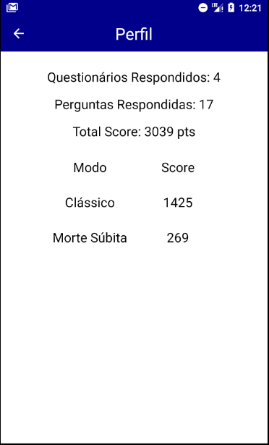
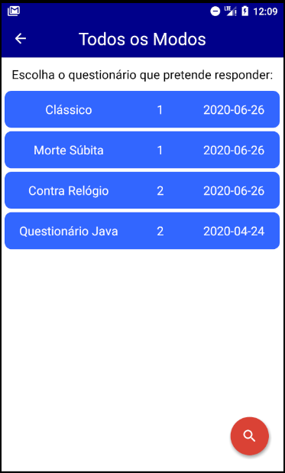
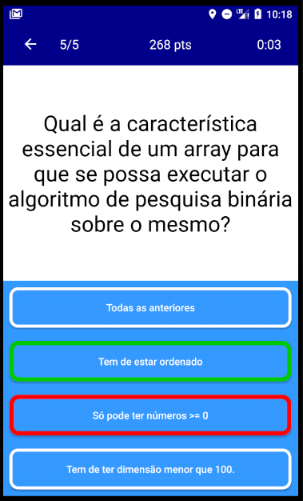
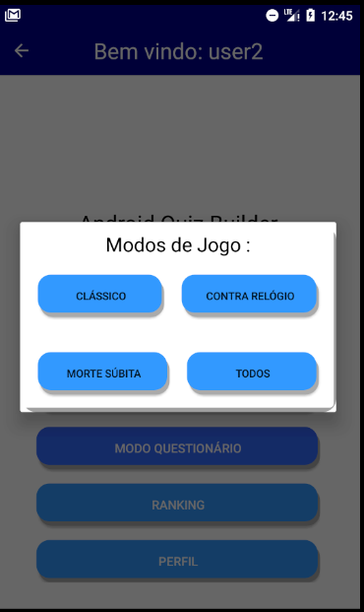
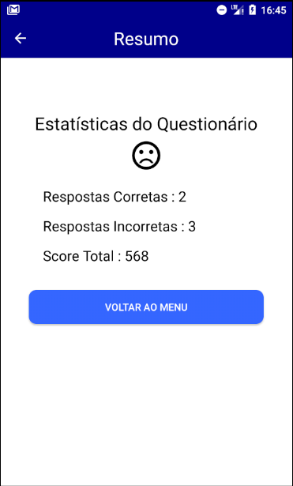
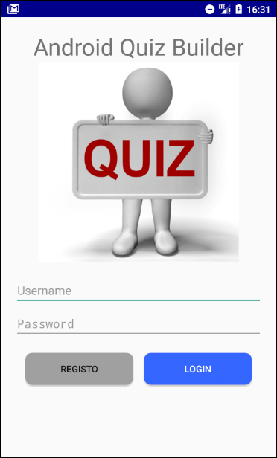
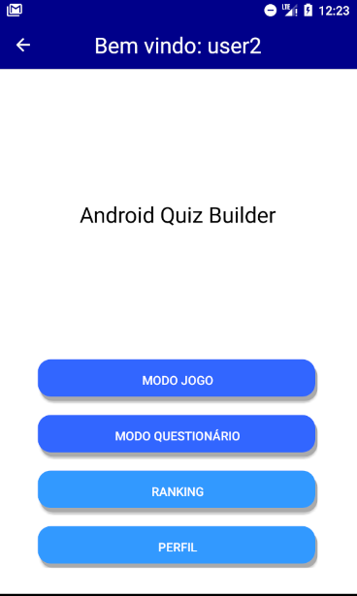
Solução
Aplicação Mobile
Criação de Conta
Modo Questionário
Modos de Jogo
  Modo Clássico
  Modo Morte Súbita
  Modo Contra Relógio
Ranking por Modo de Jogo
WebServices para suportar ligações à BD
Notes:
Depois de se registarem ou realizarem o Login
Os utilizadores podem escolher o Modo Questionário, em que irão ter uma lista de todos os questionários desse Modo,
Modo Jogo, que irão aparecer 4 opções de escolha, Clássico, Contra Relógio, Morte Súbita , Todos
Lista de questionários desse modo de jogo
Responder a perguntas/respostas
Resumo
Ranking Geral
Perfil
Foram criadas diversos WebServices, para comunicar com a base de dados e receber informações das estatísticas dos utilizadores, dos questionários e das respetivas perguntas e respostas

Slide 10
Resultados
Modos de Jogo
Criação de componentes de jogo
Criação de Questionários pelos Utilizadores
Melhorias significativas no design Mobile e Web
Notes:
Os grande objetivos da versão 2 deste projeto eram:
criar modos de jogo relativos aos questionário,
Criar componentes de jogo, desde sons quando a resposta está correta ou incorreta, borders com cores diferentes para demonstrar se a pergunta está correta ou incorreta
Os próprios utilizadores poderem criar questionários sem ser só o admin como era na versão anterior,
O Design quer na parte Web quer na parte Mobile foi totalmente modificado, alterando cores mais escuras para cores mais claras.
Todos os Objetivos foram cumpridos uns com mais dificuldade outros com menos.

Slide 11
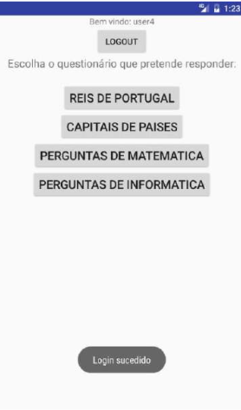
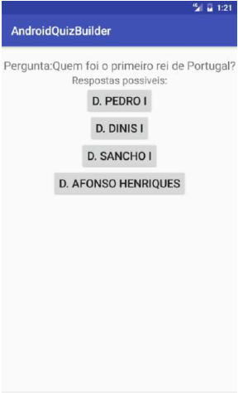
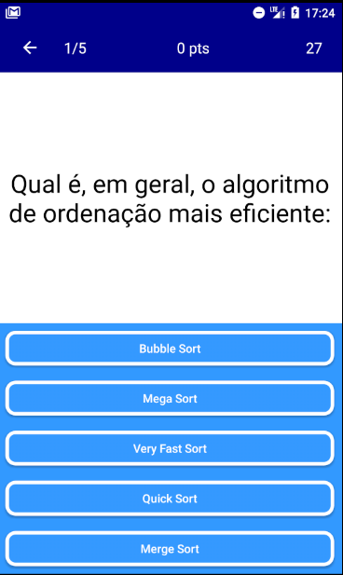
Design App
v1
v2
v1
v2

Slide 12
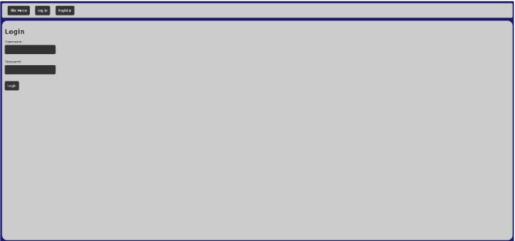
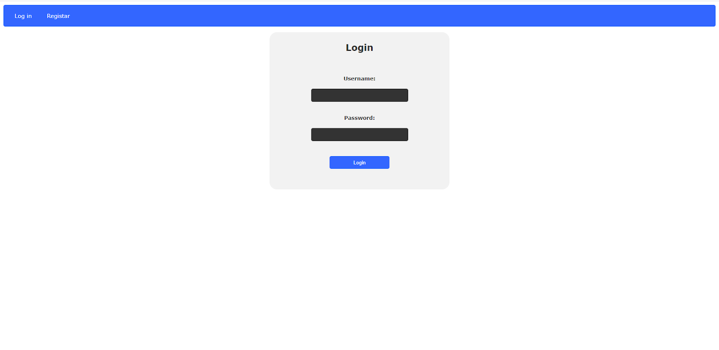
Design Web
v1
v2

Slide 13
Obrigado!

